Slide 1
Il bilancio consolidato
Riflessi fiscali dell’eliminazione degli utili interni sulle rimanenze

Slide 2
Nell'anno 200X, la società A vende a B merci per €. 120 milioni, con un utile lordo rispetto al costo di €. 20 milioni.
Nell'anno 200X+1 la società B vende le merci al di fuori del gruppo per €. 130.000.000.
L’aliquota fiscale è al 40%.

Slide 4
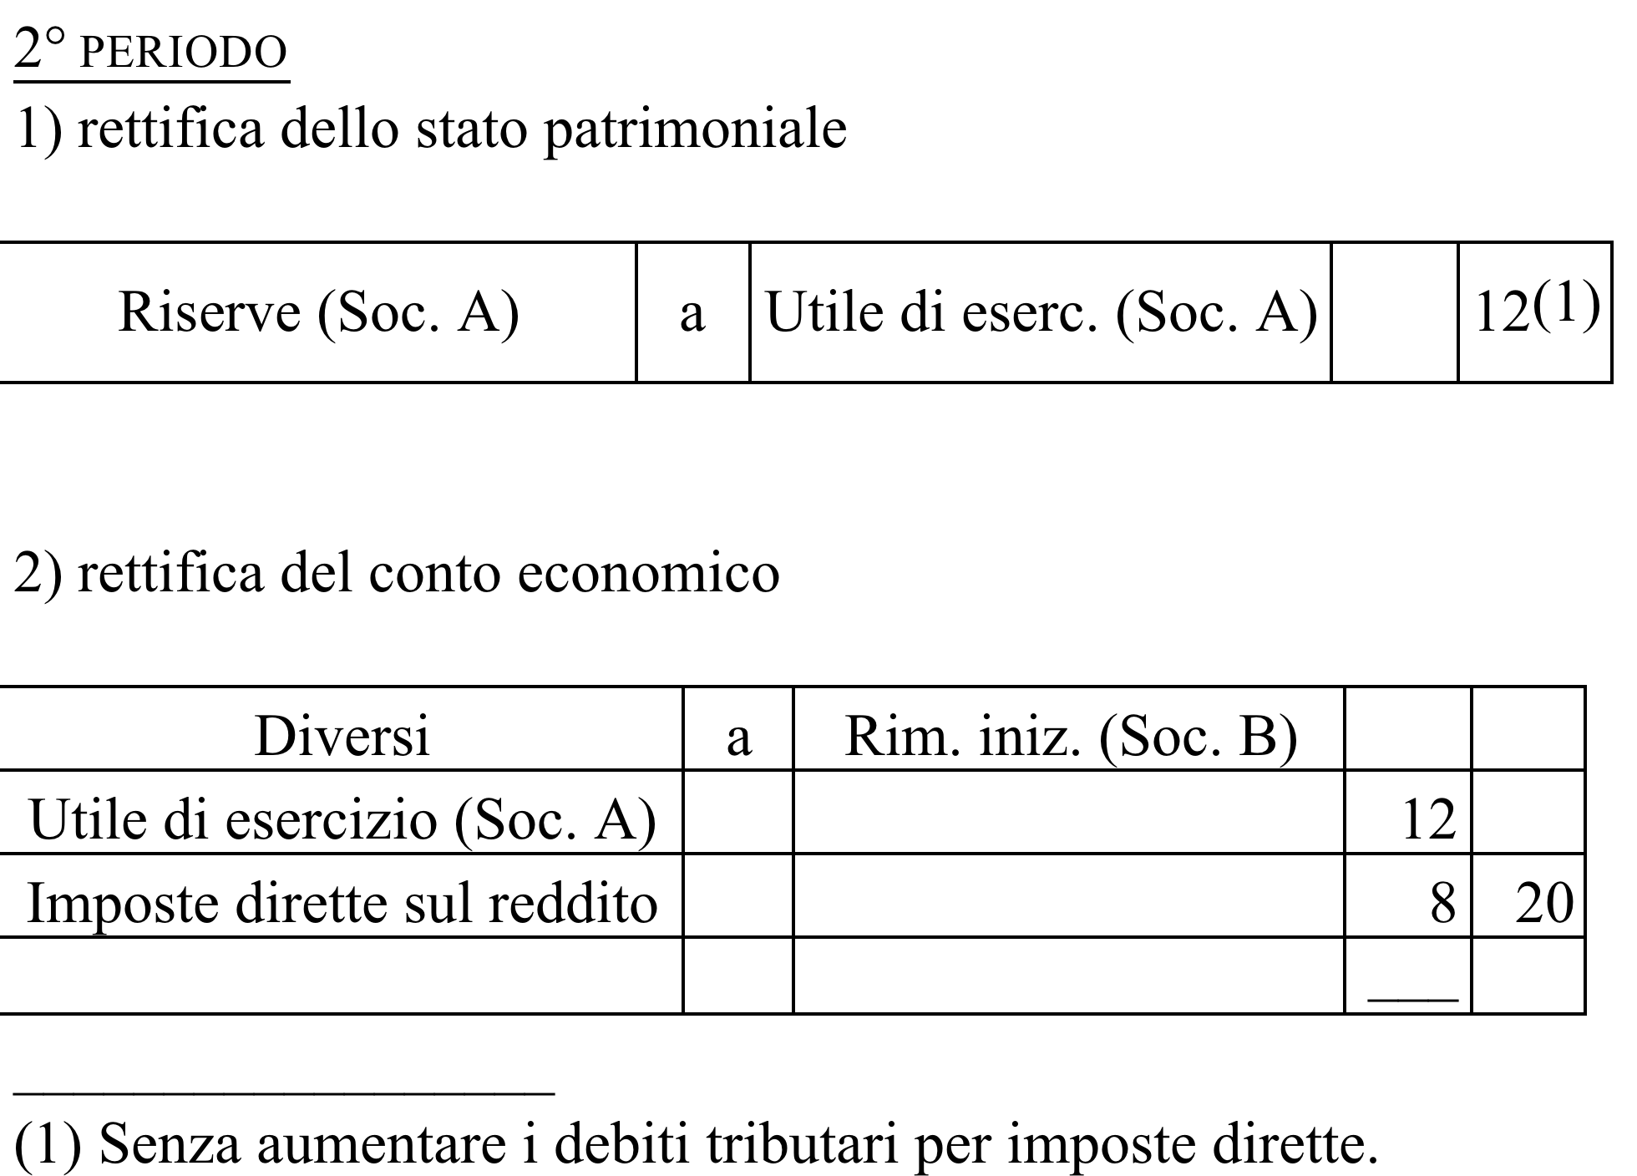

Slide 5
Il bilancio consolidato
Il Rendiconto Finanziario Consolidato

Slide 6
Il Rendiconto Finanziario Consolidato

Slide 7
La Rappresentazione nel Rendiconto Finanziario dell’acquisto di partecipazioni di controllo
Si supponga che in data 31/12/2006 il gruppo sia composto da due sole società di cui la prima – soc. A – possiede il 100% del capitale della seconda – soc. B – per il tramite di una partecipazione acquisita al prezzo di € 2.000.
Si ipotizzi, inoltre, che gli stati patrimoniali delle due società ed il relativo stato patrimoniale consolidato al 31/12/2006 accolgano i seguenti valori:

Slide 14
Ipotesi A
Disponibilità ad inizio esercizio |  | 1.500
Flusso della gestione reddituale | 300
Variazione di capitale circolante netto | 250
Variazione immobilizzazioni materiali | 0
Investimento in partecipazioni | (500)
Flusso d’esercizio |  | 50
Disponibilità a fine esercizio |  | 1.550

Slide 15
Ipotesi B
Disponibilità ad inizio esercizio |  |  | 1.500
Flusso della gestione reddituale |  | 300
Variazione di capitale circolante netto |  | 250
Variazione immobilizzazioni materiali |  | 0
Terreni Crediti Differenza cons.mento Debiti Capitale di terzi | (480) (200) (240) 300 120
Investimento netto in partecipazioni |  | (500)
Flusso d’esercizio |  |  | 50
Disponibilità a fine esercizio |  |  | 1.550

Slide 16
Ipotesi C
Disponibilità ad inizio esercizio |  | 1.500
Flusso della gestione reddituale | 300
Variazione di capitale circolante netto Variazione di capitale circolante per ingresso società C | 250 100
Variazione immobilizzazioni materiali per ingresso società C Differenza di consolidamento | (480) (240)
Incremento quota di terzi per ingresso società C | 120
Flusso d’esercizio |  | 50
Disponibilità a fine esercizio |  | 1.550

